Slide 1
Урок ИЗО 7 класс
«шрифт-буква»

Slide 2
Цели и задачи
Цель: познакомить учащихся с искусством и историей шрифта.
Задачи:
Узнать историю развития шрифта, понять как менялся шрифт;
Познакомится с художественными обликами и основными характеристиками шрифта;
Придумать и разработать художественный облик шрифта, буквы;
Освоить навыки использования GIF-редакторов, в качестве инструмента художественной деятельности.

Slide 3

Шрифт и буква
Шрифт – это буквы объединенные одним стилем графического начертания.
Буква – это своеобразная картина. Ее графический стиль зависит от характера и содержания текста.

Slide 4
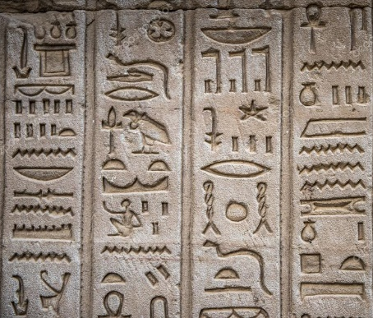
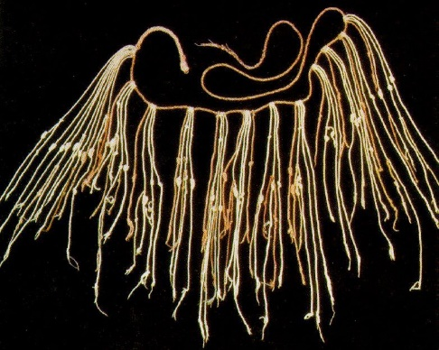
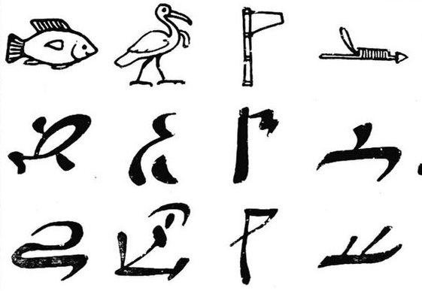
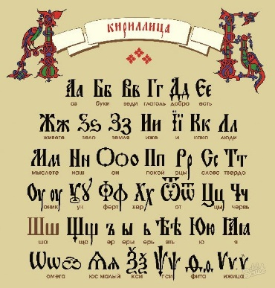
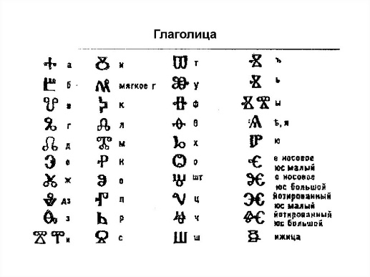
История развития шрифта
Пиктография — рисунки на стенах пещер и на скалах.
Узелковое письмо — разновидность письменности, использующая в качестве носителя информации нити (шнуры), а для её кодирования — узлы, а также цвета нитей.
Идеограмма — письменный знак или условное изображение, рисунок, соответствующий определённой идее автора.
Кириллица и глаголица— одна из первых славянских азбук.

Slide 5
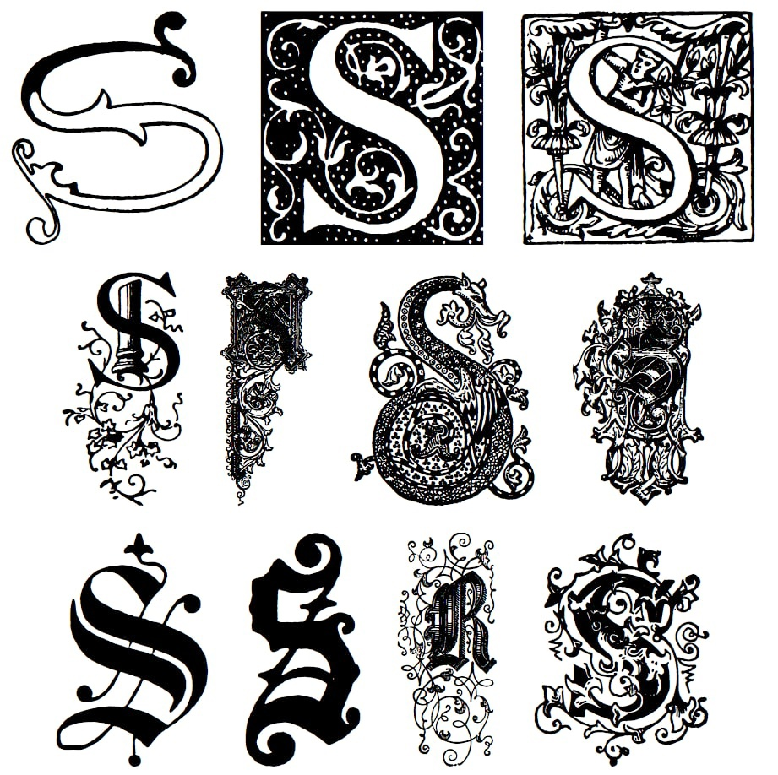
Художественные облики шрифта:
Декоративный;
Динамичный;
Изящный;
Монументальный;
Свободный;
Строгий;
Фольклорный.

Slide 6
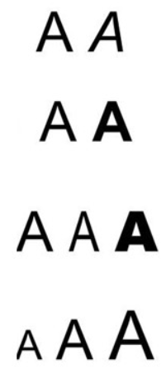
Основные характеристики шрифта:
Начертание: прямой, курсивный;
Насыщенность: светлый, полужирный, жирный (отношение толщины штриха к ширине внутри буквенного просвета);
Ширина: нормальный, узкий, широкий, шрифт фиксированной ширины;
Размер;
Чёткость;
Контраст;
Различимость;
Удобочитаемость;
Ёмкость.

Slide 7
Основные этапы создания рисунка, переходящего в анимацию:
Подготавливаем необходимые материалы: лист формата А4, карандаш ТМ, ластик, фломастеры или маркеры;
Определяем формат;
Компонуем изображение на лист, используя карандаш ТМ слегка наметить тонкими линиями основную форму;
Взяв фломастеры или маркеры начинаем работу с цветом;
Изображение следует выполнять частями, фиксируя (фотографируя) на телефон каждый выполненный элемент изображения. Держите телефон на приблизительно одинаковом расстоянии от рисунка, размеры кадров должны совпадать;
По завершении изображения, выбрать GIF редактор из перечня предложенных редакторов и добавить изображения;
При создании анимации, чередуйте зафиксированные элементы так, чтобы получилось интересно и динамично, подберите наиболее подходящую скорость смены изображений;
Сохраните работу.

Slide 8



Задание и пример выполнения
Рис. 1
Рис. 2
Рис. 3
Опираясь на изученный материал, выполнить рисунок образного решения буквы, периодически фиксируя этапы работы на телефон (Рис. 1-4).
После завершения работы перейти в GIF-редактор и добавить изображения.
Определить последовательность смены изображений и возможное их повторение. Пример: «Движущееся изображение».

Slide 9

Движущееся изображение:
«Smile»

Slide 10
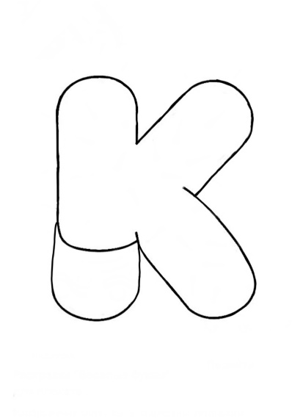
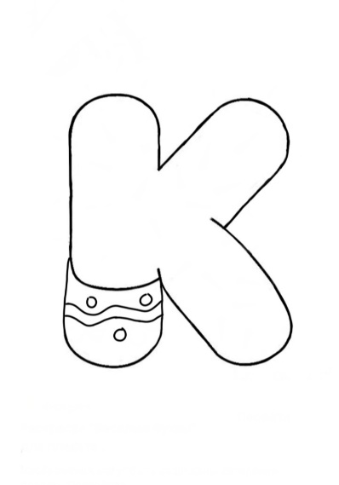
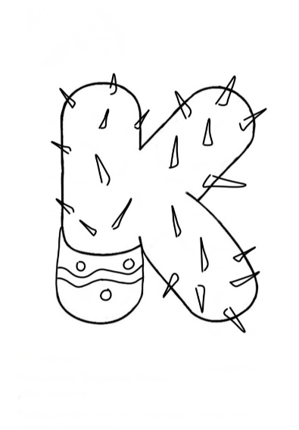
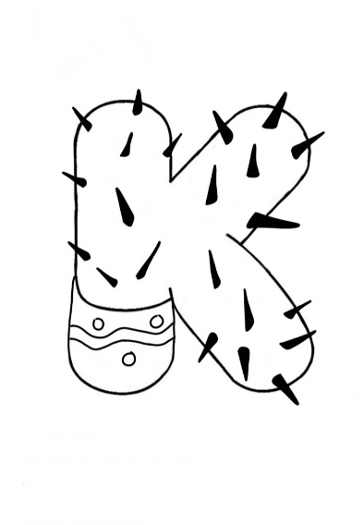
Задание и пример выполнения
Рис. 1
Рис. 2
Рис. 3
Рис. 4
Опираясь на изученный материал, выполнить рисунок образного решения буквы, периодически фиксируя этапы работы на телефон (Рис. 1-4).
После завершения работы перейти в GIF-редактор и добавить изображения.
Определить последовательность смены изображений и возможное их повторение. Пример: «Движущееся изображение».

Slide 11
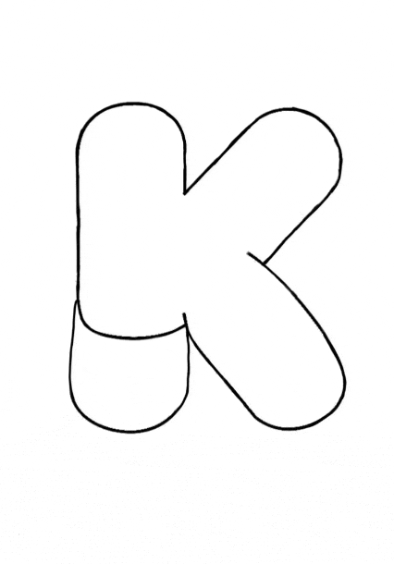
Движущееся изображение:
«К-кактус»

